Slide 1
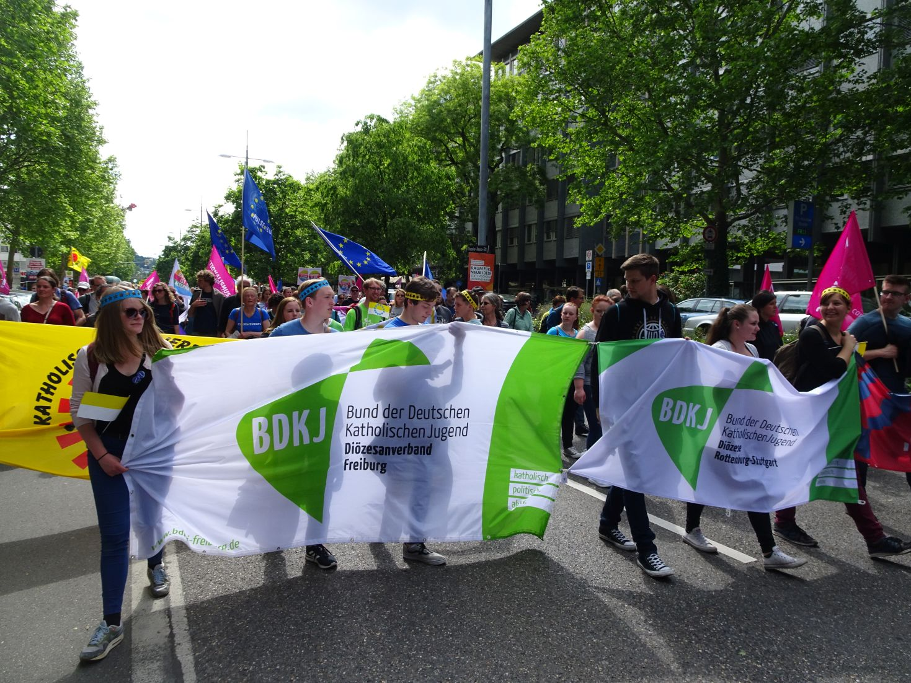
Jugendbeteiligung
Was heißt das eigentlich?

Slide 2
Jugendbeteiligung
Unser Demokratieverständnis
Demokratie als Lebensform (John Dewey)
  Fokus auf das alltägliche Leben, die Mikro-Ebene der demokratischen Kultur und des sozialen Zusammenlebens
  Grundfrage: wie kann Demokratie erfahrbar gemacht werden?
  Bildet die Grundlage für ein demokratisches politisches Engagement
  Zentrales Element: Beteiligung!

Slide 3
Jugendbeteiligung
Begriffsklärungen
Teilhabe vs. Beteiligung/ Partizipation
Teilhabe = grundsätzliches Recht auf „Einbezogen sein in eine Lebenssituation“ (WHO) → passiv
Beteiligung / Partizipation = die konkrete Möglichkeit sich einzubringen und Lebenssituationen (mit) zu gestalten
→ aktiv

Slide 4
Jugendbeteiligung
Stufen der Beteiligung
Die Stufen der Beteiligung bieten eine erste Orientierung zu der Frage, wie viel an Jugendbeteiligung bei einer Veranstaltung oder bei einer Organisation ermöglicht wird.
Selbstverwaltung
Selbstbestimmung
Mitbestimmung
Partizipation
Teilhabe
Alibi-Teilhabe
Dekoration
Fremdbestimmung
In diesem Video werden die einzelnen Stufen genauer erläutert.

Slide 5
Jugendbeteiligung
Und jetzt Ihr!
Was macht Beteiligung für Euch aus?

Slide 6
Jugendbeteiligung
Echte Jugendbeteiligung braucht …
Mut jungen Menschen wirkliche Entscheidungsräume zu eröffnen.
Vertrauen, dass durch ernst gemeinte Beteiligung eine wirkliche Bereicherung für das gesellschaftliche Zusammenlegen entsteht.
Bereitschaft Entscheidungsbefugnisse an Kinder und Jugendliche als Expert*innen ihrer eigenen Lebenswelt abzutreten.
In Kurz: es braucht das Demokrat*innen-Sein!

Slide 7
Jugendbeteiligung
Empfehlungen für mehr Beteiligung
Beteiligung junger Menschen greift ihre Themen und ihre Probleme auf!
Gemeinsam reden und Ideen und Vorschläge ernst nehmen!
Beteiligung braucht eine zeitliche und methodische Rahmung!
Demokratie und Beteiligung sind niederschwellig!
Demokratie und Beteiligung gehört in den Alltag!

Slide 8
Jugendbeteiligung
Was sagt die KGO?
§ 38 Kirchengemeindeordnung der Diözese Rottenburg-Stuttgart
„Der Kirchengemeinderat trifft sich mindestens einmal jährlich mit den Verantwortlichen und Vertreter*innen der Jugendarbeit in der Kirchengemeinde, um Fragen der Jugendarbeit und der Kirchengemeinde zu besprechen“

Slide 9
Jugendbeteiligung
Was sagt die KGO?
§ 38 Kirchengemeindeordnung der Diözese Rottenburg-Stuttgart
Keine festen Formate
Aber: mehr als nur ein „Anhängsel“ an eine normale KGR-Sitzung
Zusätzlich: Möglichkeit von berufenen Jugendvertreter*innen im KGR

Slide 10
Jugendbeteiligung
Verknüpfung zur Kommune
§ 41a Gemeindeordnung Baden-Württemberg
(1) Die Gemeinde soll Kinder und muss Jugendliche bei Planungen und Vorhaben, die ihre Interessen berühren, in angemessener Weise beteiligen. Dafür sind von der Gemeinde geeignete Beteiligungsverfahren zu entwickeln. Insbesondere kann die Gemeinde einen Jugendgemeinderat oder eine andere Jugendvertretung einrichten.

Slide 11
Jugendbeteiligung
Verknüpfung zur Kommune
§ 41a Gemeindeordnung Baden-Württemberg
Mögliche Formate:
Jugendgemeinderat
Jugendhearings
Jugendforen
Jugendsprechstunden
…

Slide 12
Jugendbeteiligung
Selbstreflexion
Wenn ich an Jugendbeteiligung in meiner Gemeinde, SE, …, denke, dann…

Slide 13
Jugendbeteiligung
Und jetzt?
Was braucht es, um gute Jugendbeteiligung in meiner Gemeinde, SE, … zu ermöglichen?

